Slide 1

Marcos Rey: O Mestre da Literatura Brasileira
Escritor, roteirista e cronista — um dos maiores nomes da literatura brasileira do século XX.

Slide 2

Quem foi Marcos Rey?
Nome Real
Edmundo Donato (1925–1999)
Nascimento
São Paulo, 17 de fevereiro de 1925
Profissão
Escritor, roteirista e cronista
Legado
Mais de 5 milhões de livros vendidos

Slide 3

Uma Infância Marcada
A história de Marcos Rey começa com uma prova de resistência extraordinária:
Aos 10 anos, contraiu hanseníase (lepra)
Internado à força em sanatórios pelo Departamento de Profilaxia da Lepra
Fugiu várias vezes dos hospitais em busca de liberdade
Curado nos anos 1940, mas guardou o segredo por toda a vida
Sua resiliência na infância moldou a força de seus personagens literários.

Slide 4
Os Primeiros Passos na Literatura
Com 16 Anos
1953
Publicou seu primeiro conto "Ninguém Entende Wiu-Li" na Folha da Manhã
Publicou seu primeiro livro "Um Gato no Triângulo"
1
2
3
Com 20 Anos
Mudou-se para o Rio de Janeiro e trabalhou como tradutor

Slide 5

Obras para Adultos
Marcos Rey conquistou o público adulto com histórias urbanas cheias de personagens marcantes e narrativas cinematográficas:
Um Gato no Triângulo (1953) – seu primeiro livro
Café na Cama (1960) – best-seller dos anos 60
O Enterro da Cafetina (1967) – Prêmio Jabuti
Memórias de um Gigolô (1968) – adaptado para cinema

Slide 6

A Coleção Vaga-Lume: Sucesso Juvenil
📚 16 Livros
🏙️ Narrativas Urbanas
Que marcaram gerações de leitores brasileiros desde os anos 1980
Suspense, ação e personagens inesquecíveis ambientados na cidade
⚡ Ritmo Ágil
Diálogos vivos e histórias que prendem o leitor do início ao fim

Slide 7




Clássicos da Vaga-Lume
O Mistério do Cinco Estrelas (1981)
O Rapto do Garoto de Ouro (1982)
Um Cadáver Ouve Rádio (1983)
O Menino que Adivinhava
Investigação intrigante ambientada em um hotel de luxo
Uma história eletrizante de sequestro e fuga
Mistério e suspense que prendem até a última página
Dom sobrenatural, fama repentina e consequências inesperadas

Slide 8
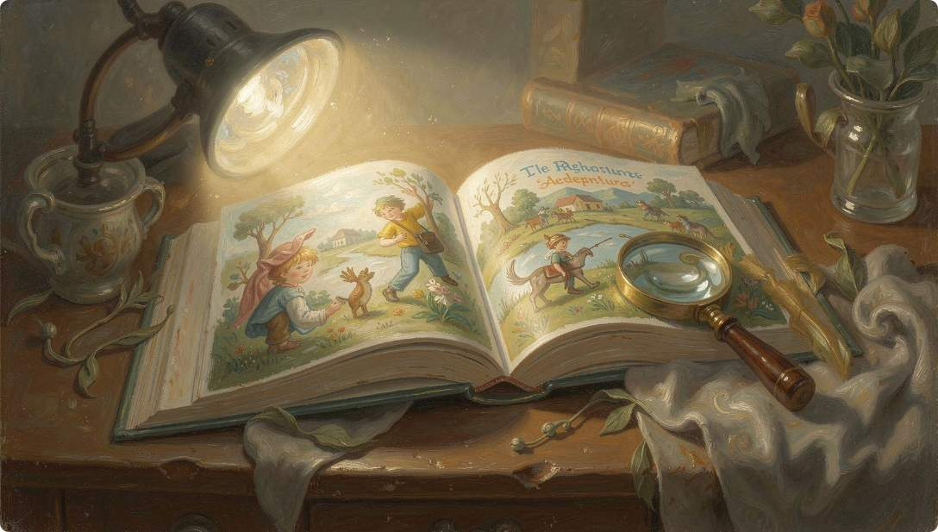

Mais Obras Infantis e Juvenis
Além dos clássicos mais famosos, Marcos Rey criou uma série de aventuras que exploram drama, mistério e superação:
O Diabo no Porta-Malas
Sozinha no Mundo
Enigma na Televisão
Não Era Uma Vez
Uma jornada de busca e reencontro emocionante
Aventura intensa cheia de perigo e emoção
Uma história de drama e superação pessoal
Mistério moderno nos bastidores da TV

Slide 9

Carreira como Roteirista
Rádio
Cinema
Roteiros para programas e comédias
Televisão
Adaptações de suas obras para o grande ecrã
O Grande Segredo (1967) e A Moreninha (1975)
Além dos livros, Marcos Rey deixou sua marca no rádio, na televisão e no cinema com roteiros que encantavam e divertiam o público brasileiro.

Slide 10





Estilo e Legado de Marcos Rey
Realismo Urbano
Captava com maestria a atmosfera vibrante de São Paulo
Personagens Vivos
Aristrocracia, classe média e vida noturna ganham voz em sua prosa
Narrativa Cinematográfica
Escrevia como quem filmava — cada cena, cada detalhe do cotidiano
Prosa Equilibrada
Realismo cru combinado com humor sutil e irresistível

